Slide 1

ENTERPRISE ARCHITECTURE
Framework TOGAF

Slide 2
Topik bahasan
Pengantar TOGAF
Poin penting dalam TOGAF
Penggunaan TOGAF

Slide 3
Pengantar TOGAF

Slide 4
TOGAF telah lama dikenal sebagai referensi utama dalam bidang arsitektur enterprise.
TOGAF sukses karena memenuhi kebutuhan nyata: keutuhan akan framework yang memfasilitasi kapitalisasi dan mutualisasi praktek arsitektural dalam komunitas.
Secara spesifik, TOGAF diposisikan sebagai metode generik yang mengelompokkan bersama sekumpulan teknik yang berfokus pada transformasi arsitektur enterprise.

Slide 5
A
“A” dari TOGAF menandakan “Enterprise Architecture” dalam semua bentuknya dan tidak hanya terbatas pada sistem informasi.
Tujuan berada pada implementasi sistem software, namun untuk mencapainya perlu view lebih luas meliputi aspek strategis, bisnis, dan organisasi.
Penyelarasan “bisnis” dan “teknologi” adalah perhatian utama manajer bisnis dan chief information officers (CIO) yang menginginkan sistem informasi yang responsif.
Arsitektur mencakup kebutuhan dan strategi, selain proses bisnis dan aplikasi teknis dan infrastruktur dan usaha untuk mengoptimalkan semua faktor tersebut.

Slide 6
F
Sebuah framework mengelompokkan makna dan prosedur yang digunakan untuk aktivitas bidang tertentu.
Sebuah framework biasanya disajikan secara lengkap dan konsisten saat digunakan sebagai referensi dan tool.
TOGAF sejalan dengan definisi di atas.
TOGAF menyediakan bahasa, pendekatan, dan kumpulan rekomendasi yang mencakup seluruh aspek arsitektur enterprise, mulai dari organisasi dan strategi, hingga bisnis dan teknologi, serta manajemen perencanaan dan perubahan.

Slide 7
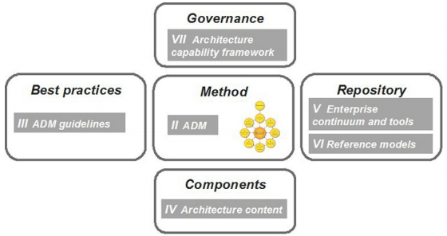
Dokumen TOGAF
TOGAF disajikan dalam bentuk dokumen referensi tunggal dan web site khusus yang terbagi atas 7 bagian:
Pendahuluan - Introduction
ADM (Architecture Development Method)
Panduan ADM - ADM Guidelines
Konten Arsitektur - Architecture Content
Enterprise Continuum dan Tools
Model Referensi - Reference Models
Architecture Capability Framework

Slide 8
ADM (bagian II) adalah pembuka ke dokumen referensi TOGAF seperti terlihat pada diagram ADM (atauTOGAF wheel), yang mendeskripsikan tahapan2 berbeda dari metode ini.
Bagian III mendiskusikan panduan dan best practice yang berkaitan dengan ADM, mulai dari masalah keamanan dan analisis kesenjangan (gap analysis) hingga manajemen stakeholder.

Slide 9
Bagian IV (konten arsitektur) berisi elemen2 tangible yang digunakan dalam pengembangan: hasil akhir, katalog, matriks, diagram, atau “building blocks” yang membentuk asitektur.
Bagian V dan VI fokus pada penyimpanan (repository) arsitektur enterprise, beserta partisi, tipologi, dan tool.
Bagian VII (“Architecture Capability Framework”) berkaitan dengan tata kelola arsitektur, termasuk manajemen repository.

Slide 10
Poin penting dalam TOGAF

Slide 11
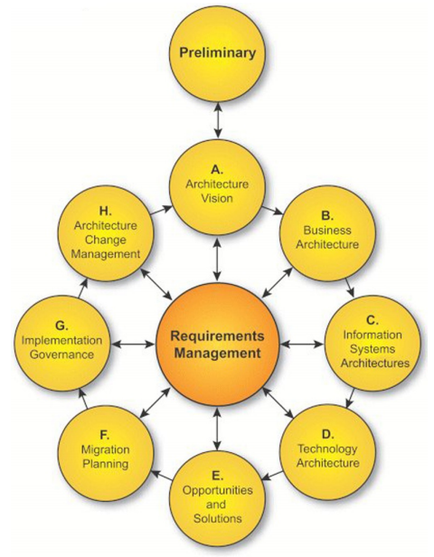
Diagram ADM dan TOGAF
Diagram ADM menyajikan struktur metode dengan tahapan2 dan transisi2 didalamnya,
Diagram ADM adalah gambaran pertama yang dijumpai saat menggunakan TOGAF.

Slide 12
Arsitektur dalam TOGAF
TOGAF memiliki 2 definisi untuk istilah “arsitektur”:
“sebuah deskripsi formal dari sebuah sistem, atau sebuah rencana detil dari sistem hingga pada level komponen, untuk memandu implementasinya.”
“struktur dari komponen2, inter-relationship mereka, serta prinsip dan panduan yang mengatur rancangan dan evolusinya sejalan dengan waktu.”
Definisi 1 menganggap istilah “arsitektur” sebagai sinonim “deskripsi sistem.”
Pada definisi 2, “arsitektur” menunjukkan struktur dan prinsip sistem tanpa memperdulikan deskripsinya.

Slide 13
Apa saja area utama penting dalam arsitektur enterprise?
TOGAF membagi 4 domain besar:
Arsitektur Bisnis, yang mencakup strategi, tujuan, proses bisnis, fungsi, dan organisasi.
Arsitektur Data, ditujukan untuk pengorganisasian dan manajemen informasi.
Arsitektur Aplikasi, yang memperlihatkan aplikasi, komponen2 software, dan interaksi mereka.
Arsitektur Teknologi, yang mendeskripsikan teknik dan komponen yang digunakan, misalnya network dan infrastruktur fisik untuk menjalankan aplikasi dan sumber data.

Slide 14
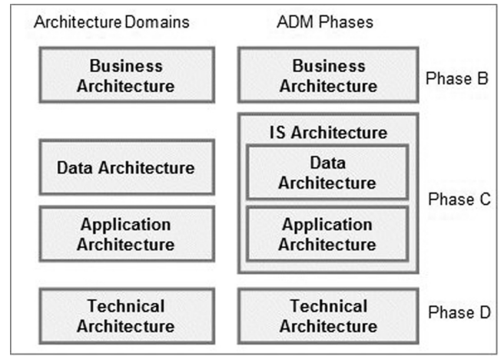
Bagian pertama ADM disusun menggunakan tipologi yang sama dengan satu perbedaan utama: hanya 3 tahapan yang digunakan untuk menjelaskan arsitektur:
Bisnis (phase B),
Sistem informasi (phase C),
Teknologi (phase D).

Slide 15
Tujuan, batasan, dan kebutuhan
TOGAF membedakan elemen2 yang terlibat secara terstruktur:
Tujuan strategis atau goal, yang mendeskripsikan orientasi umum.
Tujuan operasi atau objective, yang memformalkan goal melalui hasil yang terukur pada waktu tertentu yang telah ditetapkan.
Pendorong atau driver, yang biasanya memotivasi keputusan mengenai perubahan arsitektural, seperti perubahan kebutuhan karena perkembangan teknologi.
Kebutuhan atau requirement, yang menspesifikasi dengan tepat apa yang secara nyata diimplementasi untuk mencapai goal.
Batasan atau constraint, merupakan elemen eksternal yang mempengaruhi sistem, dan terkadang menahan kapasitasnya.

Slide 16
Stakeholder dan faktor manusia
Transformasi arsitektur melibatkan kombinasi aktivitas yang melibatkan pihak2 yang berbeda, yaitu “stakeholder” dalam setiap operasi yang dilakukan mereka.
TOGAF mengatasi persoalan ini melalui:
Manajemen stakeholder
Penilaian kesiapan transformasi (transformation readiness assessment)
Komunikasi yang efisien melalui konsep viewpoint

Slide 17
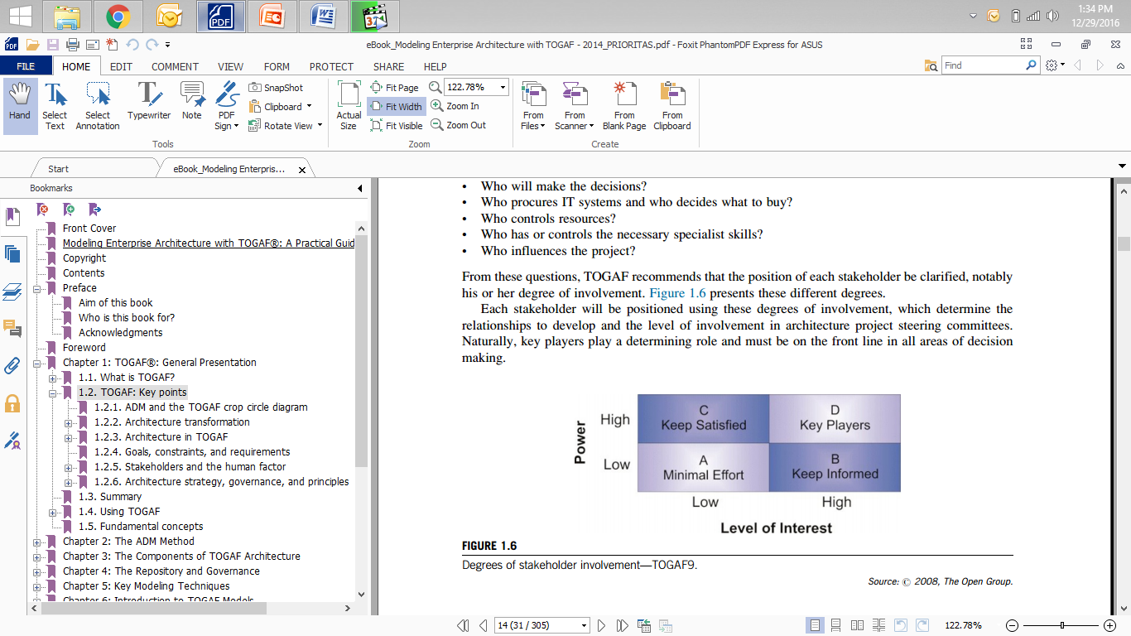
Mengelola stakeholder
Perlu untuk secara jelas menentukan setiap stakeholder seawal mungkin pada permulaan siklus ADM.

Slide 18
Penilaian kesiapan transformasi (transformation readiness assessment)
Mengidentifikasi resiko penolakan perubahan dan menentukan tindakan yang perlu diambil untuk membatasi resiko tersebut
Hal di atas perlu dilakukan sebelum menjalankan proyek transformasi/perubahan.
Hal ini penting untuk operasi yang mencakup lingkup yang luas serta berujung pada restruktur yang signifikan.

Slide 19
View dan viewpoint
Supaya pesan dapat dipahami dengan berhasil, maka aspek penting yang harus dipertimbangkan adalah bahwa konten dan formatnya harus disesuaikan dengan kemauan si penerima.
TOGAF menggunakan konsep viewpoint.
Sebuah viewpoint menunjukkan perspektif yang paling tepat untuk pihak tertentu yang diwujudkan melalui sejumlah view arsitektur dalam bentuk diagram, dokumen, atau elemen lain.
Contohnya: pimpinan akan tertarik pada deskripsi high-level, sementara komunikasi dengan staf operasional membutuhkan gambaran yang lebih detil.

Slide 20
Strategi, tatakelola, dan prinsip arsitektur
Penentuan goal dan pengembangan strategi dilakukan oleh pimpinan perusahaan.
Hal di atas ditranslasikan menjadi keputusan mengenai arsitektur yang terkait dengan perkembangan sistem informasi.
Dalam framework TOGAF, aspek ini terdapat dalam bentuk hubungan antara elemen strategi bisnis dengan komponen sistem.
Dalam organisasi besar, view strategis ini tidak dapat diabaikan begitu saja.
Konsekuensinya, untuk medapat konsistensi menyeluruh perlu dibangun bentuk organisasi yang tepat.

Slide 21
Prinsip arsitektur menyediakan bantuan dalam view strategis arsitektur.
Memberikan kumpulan aturan dan rekomendasi yang membantu harmonisasi antara pilihan dan penerapannya.
TOGAF merekomendasikan prinsip arsitektur dibuat seawal mungkin. Prinsip arsitektur berupa tabe berisi aturan (statuta), yang harus dipatuhi dalam hal:
Stabilitas: prinsip bersifat stabil dan jarang berubah.
Lingkup umum: prinsip berlaku di seluruh perusahaan dan tidak terpengaruh transformasi yang dijalankan.
Komprehensif: prinsip dipahami secara jelas oleh seluruh stakeholder.
Koheren: tidak boleh ada prinsip yang saling bertentangan.

Slide 22
Penggunaan TOGAF

Slide 23
TOGAF disajikan sebagai landasan bagi organisasi untuk membangun framework arsitekturnya sendiri.
Adaptasi TOGAF adalah salah satu aktivitas awal untuk memulai dan memandu seluruh operasi di masa depan.
Adaptasi TOGAF ini menyediakan praktik2 dan prinsip2 yang diperlukan.
Adaptasi berjalan pada 2 level:
Penentuan framework umum, digunakan di setiap siklus ADM,
Penyesuaian untuk setiap siklus, sesuai dengan keperluan.

Slide 24
Adaptasi ini dilakukan pada tahapan awal (preliminary).
Perlu diingat bahwa transformasi arsitektur enterprise bukanlah proyek yang unik, namun merupakan aktivitas permanen yang berisi proyek arsitektur spesifik untuk setiap aiklus ADM, untuk memberikan umpan balik (feedback) yang memungkinkan keseluruhan framework untuk disesuaikan.

Slide 25
Terima kasih
Selamat belajar dan semoga sukses

